Slide 1

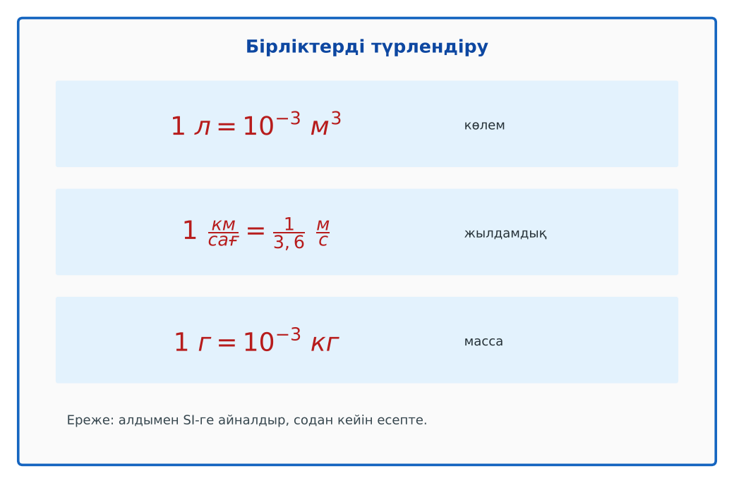
ФИЗИКА · 7-СЫНЫП · 04-САБАҚ
Бөлім: Физикалық шамалар мен өлшеулер
Халықаралық бірліктер жүйесі (SI)
Педагог: ______________________
Құндылық: Еңбекқорлық және кәсіби біліктілік
Notes:
Сабақтың тақырыбы: Халықаралық бірліктер жүйесі (SI). Бөлім: Физикалық шамалар мен өлшеулер. Ұйымдастыру кезеңі: сәлемдесу, түгендеу, бағалау парағын тарату. (Тақырып пен сурет шертілгенде пайда болады.)

Slide 2

Сабақтың мақсаты
Сабақтың басы · 6 мин
Оқу мақсаттары (бағдарлама)
Сабақ соңында біз:
7.1.2.1 - физикалық шамаларды олардың SI жүйесіндегі өлшем бірліктерімен сәйкестендіру
1
Еселік және үлестік бірліктерді SI негізгі бірлігіне айналдырады
2
Шамаларды өлшем бірлігімен дұрыс жазады
3
Күнделікті өмірдегі шамаларды SI-де өрнектеп, салыстырады
4
Аралас бірліктегі есепті SI-ге келтіріп шығарады
Notes:
Мақсаттарды бір-бірлеп шертіп ашыңыз. Проблемалық жағдаяттан кейін осы слайдқа оралып, мақсатты оқушылармен бірге тұжырымдаңыз.

Slide 3


Білімді өзектендіру: «Қатесін тап»
Сабақтың басы · 6 мин
Тақтада «Халықаралық бірліктер жүйесі (SI)» тақырыбына қатысты әдейі қатесі бар 3 тұжырым/формула жазылған. Оқушылар қатені тауып, түзетеді.
Өткен тақырып: Халықаралық бірліктер жүйесі (SI)
Еңбекқорлық және кәсіби біліктілік
«Еңбек етсең ерінбей, тояды қарның тіленбей» – Абай Құнанбайұлы.
Notes:
Әдіс: «Қатесін тап». Тақтада «Халықаралық бірліктер жүйесі (SI)» тақырыбына қатысты әдейі қатесі бар 3 тұжырым/формула жазылған. Оқушылар қатені тауып, түзетеді. Шерткенде құндылық пен дәйексөз шығады: «Еңбек етсең ерінбей, тояды қарның тіленбей» – Абай Құнанбайұлы.

Slide 4


Проблемалық жағдаят
Сабақтың басы · 6 мин
Ыдыстағы сүт «1 л», ал есепте көлем «м³» болуы керек. 1 литр неше текше метр? Бірліктерді қалай түрлендіреміз?
Болжамдарыңды айтыңдар! Бүгінгі сабақтың тақырыбы қандай болуы мүмкін?
Notes:
Проблемалық сұрақты оқып, болжамдарды тыңдаңыз. Шерткенде төменгі тапсырма шығады. Жауапқа сабақ соңында қайта оралыңыз.

Slide 5

Жаңа білім
Сабақтың ортасы · 12 мин
1 км = 1000 м; 1 см = 0,01 м; 1 мм = 0,001 м.
1 т = 1000 кг; 1 г = 0,001 кг; 1 мин = 60 с; 1 сағ = 3600 с.
1 л = 1 дм³ = 0,001 м³; 1 см³ = 0,000001 м³; 1 км/сағ = 1000 м / 3600 с ≈ 0,28 м/с.
Есеп шығарудың алғашқы қадамы – барлық шамаларды SI-ге келтіру (ХБЖ).
Бірліктерді SI жүйесіне түрлендіру
Notes:
Әдіс: «Фишбоун» (балық сүйегі). Мұғалім проблемалық сұрақ қояды; оқушылар «балық сүйегі» сызбасында себептерін, дәлелдерін және қорытындысын көрсетеді. Тармақтар шерткен сайын бір-бірлеп шығады – әрқайсысын талқылаңыз.

Slide 6

Негізгі формулалар мен ұғымдар
Сабақтың ортасы · 12 мин
1 км = 1000 м; 1 см = 0,01 м; 1 мм = 0,001 м.
1 т = 1000 кг; 1 г = 0,001 кг; 1 мин = 60 с; 1 сағ = 3600 с.
1
2
1 л = 1 дм³ = 0,001 м³; 1 см³ = 0,000001 м³; 1 км/сағ = 1000 м / 3600 с ≈ 0,28 м/с.
3
Notes:
Формулаларды шертіп бір-бірлеп ашыңыз. Әр шаманың мағынасын, өлшем бірлігін оқушылардан сұраңыз.

Slide 7

Суретпен жұмыс
Сабақтың ортасы · 12 мин
Суретте не бейнеленген? Қандай физикалық шамалар мен заңдылықтарды көрсетеді? Өз сөзіңмен түсіндір.
Notes:
«Суретті оқу» тапсырмасы: оқушылар жұппен суреттерді сипаттайды, мұғалім жетекші сұрақтар қояды. Суреттер шерткенде кезекпен шығады.

Slide 8

Бекіту: «Бір қадам алға»
Сабақтың ортасы · 7 мин
Тақтада есептің шешімі қадамдарға бөлінген; оқушылар кезекпен шығып, келесі қадамды жазады.
Үлгі есеп: Автобус 72 км/сағ жылдамдықпен жүреді. Жылдамдықты м/с-пен өрнекте. (72 · 1000 / 3600 = 20 м/с)
Notes:
Әдіс: «Бір қадам алға». Тақтада есептің шешімі қадамдарға бөлінген; оқушылар кезекпен шығып, келесі қадамды жазады. Шешімді тақтада бірге тексеріңіз.

Slide 9

Сергіту сәті
Сабақтың ортасы · 2 мин
«Векторлар». Мұғалім бағыт айтады (жоғары, оңға, солға, төмен), оқушылар қолымен вектор бағытын көрсетеді.
Notes:
Қысқа сергіту сәті – 1–2 минут.

Slide 10

Деңгейлік тапсырмалар
Сабақтың ортасы · 11 мин
С
В
А
С деңгейі
В деңгейі
талдау, жинақтау
А деңгейі
қолдану
білу, түсіну
Деңгейіңді өзің таңда. А деңгейін орындасаң – В деңгейіне өт!
Notes:
Деңгейлер баспалдақ сияқты шерткен сайын шығады. Саралау «Таңдау» арқылы. ЕББҚ оқушыларына: белсенді рөл беру (уақыт сақшысы, материал таратушы); жұп-тьютор (күшті оқушымен бірге жұмыс).

Slide 11

А деңгейі: білу, түсіну
Сабақтың ортасы · 11 мин
А
SI-ге айналдыр: 3 км; 15 см; 500 г; 2 мин; 5 л.
Жауабы: 3000 м; 0,15 м; 0,5 кг; 120 с; 0,005 м³.
Notes:
Жауап кілті шерткенде ғана шығады – оқушылар орындап болғаннан кейін көрсетіңіз. А деңгейі: 3000 м; 0,15 м; 0,5 кг; 120 с; 0,005 м³.

Slide 12
В деңгейі: қолдану
Сабақтың ортасы · 11 мин
В
Салыстыр (>, <, =): 36 км/сағ ... 10 м/с; 2,5 т ... 2600 кг; 0,5 сағ ... 1800 с; 300 см³ ... 0,3 л.
Жауабы: 36 км/сағ = 10 м/с; 2,5 т < 2600 кг; 0,5 сағ = 1800 с; 300 см³ = 0,3 л.
Notes:
Жауап кілті шерткенде ғана шығады – оқушылар орындап болғаннан кейін көрсетіңіз. В деңгейі: 36 км/сағ = 10 м/с; 2,5 т < 2600 кг; 0,5 сағ = 1800 с; 300 см³ = 0,3 л.

Slide 13
С деңгейі: талдау, жинақтау
Сабақтың ортасы · 11 мин
С
Велосипедші 18 км/сағ жылдамдықпен 40 мин жүрді. Ол неше метр жол жүрді? Шамаларды SI-ге келтіріп шығар.
Жауабы: υ = 5 м/с, t = 2400 с, s = 12 000 м.
Notes:
Жауап кілті шерткенде ғана шығады – оқушылар орындап болғаннан кейін көрсетіңіз. С деңгейі: υ = 5 м/с, t = 2400 с, s = 12 000 м.

Slide 14


Бекіту: Plickers викторинасы
Сабақтың соңы · 7 мин
1
1 л = ? м³
0,001
2
54 км/сағ = ? м/с
15
Plickers
3
1 т = ? кг
1000
Notes:
Жауаптар жасыл белгімен шерткен сайын бір-бірлеп шығады. 1) 0,001; 2) 15; 3) 1000. Онлайн нұсқасын Plickers платформасында дайындаңыз (https://www.plickers.com/).

Slide 15

Рефлексия: «Баспалдақ»
Сабақтың соңы · 7 мин
Оқушы стикерін баспалдақтың өзі жеткен сатысына («білемін», «түсінемін», «қолдана аламын», «түсіндіре аламын») жапсырады.
9–10 балл
Өте жақсы
7–8 балл
Жақсы
5–6 балл
Қанағаттанарлық
0–4 балл
Қолдау қажет
Notes:
Рефлексияны 2–3 минутта өткізіңіз. Бағалау шкаласы бойынша оқушылар өз балын анықтайды.

Slide 16

Үй тапсырмасы
Сабақтың соңы · 7 мин
А
А деңгейі
В
В деңгейі
С
С деңгейі
Жаттығу: 10 шаманы SI-ге айналдыру.
Азық-түлік қаптамасындағы 5 шаманы SI-де жазу.
Бірліктерді түрлендіру бойынша 5 сұрақтық Wordwall ойынын құрастыру.
Notes:
Үй тапсырмасы сараланған: оқушы деңгейін өзі таңдайды. Kundelik.kz-ке енгізіңіз.

Slide 17
Сабаққа белсенді қатысқандарыңа рахмет!
«Еңбек етсең ерінбей, тояды қарның тіленбей» – Абай Құнанбайұлы.
Notes:
Сабақты қорытындылау.

